Slide 1
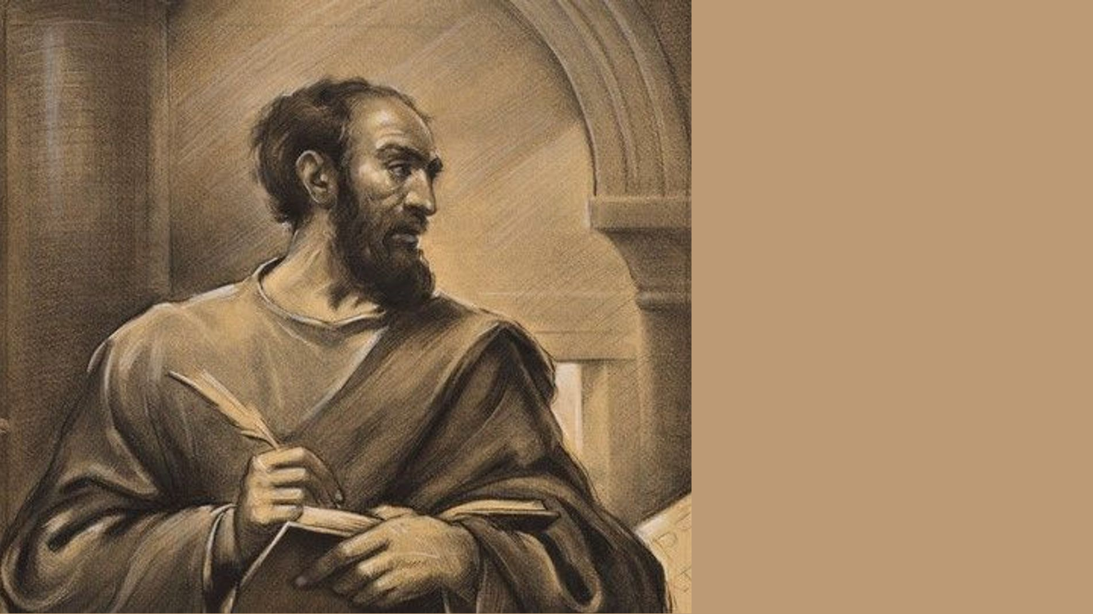
Մեսրոպ Մաշտոց
և
Հայ գրերի գյուտը

Slide 2
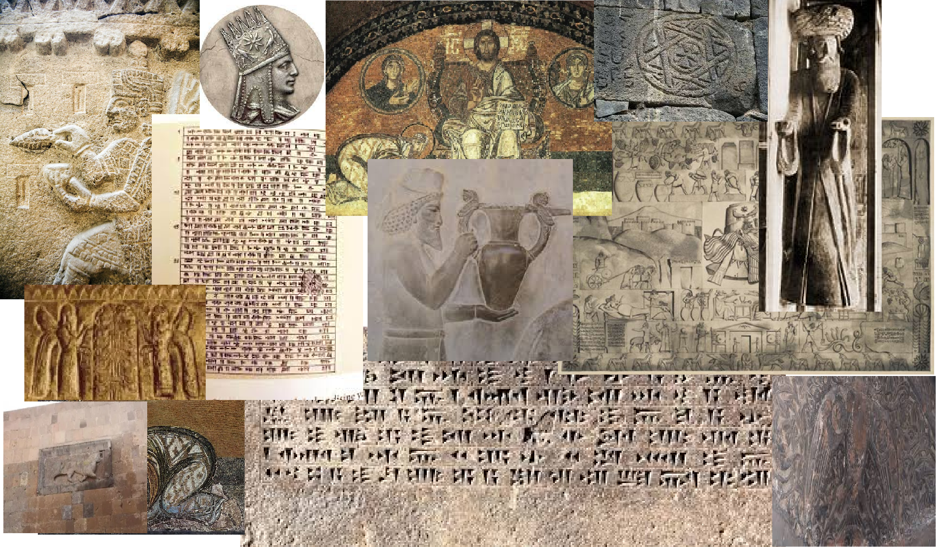
Հայկական բարձրավանդակում հայերն ապրում են դարեր շարունակ
Այդ ընթացքում նա ստեղծել է իր պետական կազմավորումները և արքայատոհմերը՝ Վանի թագավորությունից մինչև Երվանդյաններ, Արտաշեսյաններ, Արշակունիներ, Բագրատունիներ և Արծրունիներ։
Այս ընթացքում հայ ժողովուրդը ստեղծել է նաև իր քաղաքակրթությունը և ձևավորվել է հայոց լեզուն՝ հնդեվրոպական լեզվաընտանիքին պատկանող ինքնուրույն լեզուներից մեկը։

Slide 3
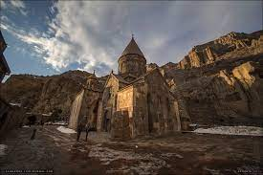
Չորրորդ դարի վերջին հայ գրերի ստեղծումը դարձավ պետական անհրաժեշտություն։ Հայ եկեղեցու դիրքի ամրապնդման ու ինքնուրույնությունը պահանջում էին հոգևոր սպասարկումը կատարել ազգային լեզվով։
387թ – ին Հայաստանը բաժանվեց Հռոմի և Պարսկաստանի միջև, իսկ 428 – ին վերացավ հայոց թագավորությունը։ Պատմական այս իրավիճակում և անհրաժեշտությամբ զգացվեց հայերեն գրեր և գրերով ստեղծված գրականություն ունենալու պահանջը։
Այդ պատասխանատու գործը նրանք վստահում են ժամանակի ամենազարգացած մարդկանցից մեկին՝ Մեսրոպ Մաշտոցին։

Slide 4
Մեսրոպ Մաշտոց
Մաշտոցի կյանքի ու գործունեության մասին գրել է նրա աշակերտ Կորյունը, Մովսես Խորենացին և Ղազար Փարափեցին։
Մեսրոպ Մաշտոցը ծնվել է 362թ – ին Տարոն գավառի Հացեկաց գյուղում։ Նրա հոր անունը Վարդան էր։ Ենթադրվում է, որ Մաշտոցը ծագումով եղել է ազնվական։
Նա կրթությունն ստացել է նախ Տարոնում, ապա Անտիոքում և վերջապես Էջմիածնում՝ Ներսես Մեծ վեհաթառի մոտ։ Տիրապետել է հունարենին, ասորերենին և պարսկերենին։ Վաղարշապատ մայրաքաղաքում ծառայության է մտել հայոց Արշակունի թագավորի պալատում։ Եղել է դիվանատան քարտուղար« զինվորական աստիճանավոր։
Հետո Մաշտոցը խորանում է քրիստոնեական հավատի մեջ և սկսում է ուսումնասիրել «Աստվածաշունչը»։ Այդ հարցով նա դիմում է Սահակ Պարթևին։ Նրանք միասին հղանում են հայ ժովովրդի համար այբուբեն ստեղծելու գաղափարը։ Նրանք հավաքում են գումար և նաև պատմում են նպատակների մասին հայոց Վռամշապուհ արքային։

Slide 5
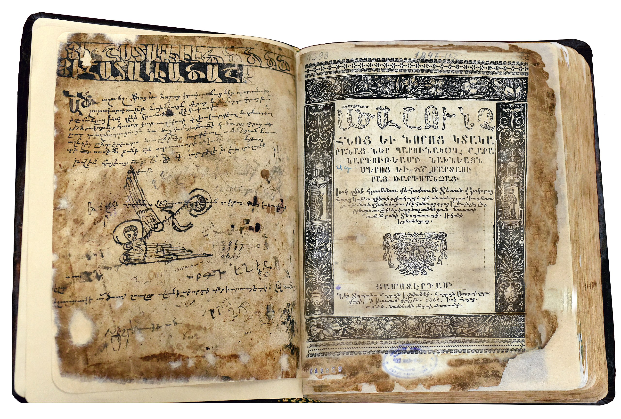
Այսպես Մաշտոցը ստեղծեց այբուբենը, ինչպես Կորյունն է ասում, նա ստեղծեց այբուբենը իր մահից 35 տարի առաջ, այսինքն 405թ – ին։
Գրերը ստեղծելուց հետո նա դրանք նշանակեց՝ գծեց-գծագրեց, տառանշանի վերածեց, անուն դրեց՝ Այբ, Բեն, Գիմ և այլն։ Տառերը ստեղծելուց անմիջապես հետո աշակերտների հետ նա սկսում է թարգմանել «Աստվածաշունչ»-ը։ Նախ թարգմանում է Սողոմոնի առակները և այլն։
Նա սկսեց կրթական գործը։ Մաշտոցի աշակերտներից էին Կորյունը, Մովսես Խորենացին, Եղիշեն, Դավիթ Անհաղթը, Ղազար Փարփեցին և շատ ուրիշներ։ Հայոց լեզվով Մաշտոցը նաև քարոզչություն է անում ժողովրդի մեջ՝ դուրս մղելով օտար և անհասկանալի լեզուները։

